Slide 1

2025
高中同步测控优化设计
GAO ZHONG TONG BU CE KONG YOU HUA SHE JI
第一章
1.4.2
第2课时 用空间向量研究夹角问题

Slide 2
01
自主预习 新知导学
内容索引
02
合作探究 释疑解惑
03
随堂练习

Slide 3
课标定位素养阐释
1.掌握异面直线所成的角、直线与平面所成的角以及平面与平面的夹角的定义.
2.能用向量语言表述直线与直线、直线与平面、平面与平面的夹角.
3.能用向量方法解决直线与直线、直线与平面、平面与平面的夹角问题.
4.能描述用向量方法解决夹角问题的程序,体会向量方法在研究几何夹角问题中的作用.
5.提升直观想象、逻辑推理和数学运算素养.

Slide 4
自主预习 新知导学

Slide 5
一、直线与直线所成的角
1.根据立体几何知识,我们怎样求两条异面直线a,b的夹角?异面直线所成的角的范围是什么?

Slide 6
2.设直线a,b的夹角为θ,方向向量分别为a,b,那么夹角θ与方向向量的夹角<a,b>之间有什么关系?它们的余弦值满足什么等式?
提示:当0°≤<a,b>≤90°时,θ=<a,b>;
当90°<<a,b>≤180°时,θ=180°-<a,b>.cos θ=|cos<a,b>|.
3.异面直线所成的角
若异面直线l₁,l₂所成的角为θ,其方向向量分别是u,v,则cos θ= |cos<u,v>|
= .

Slide 7
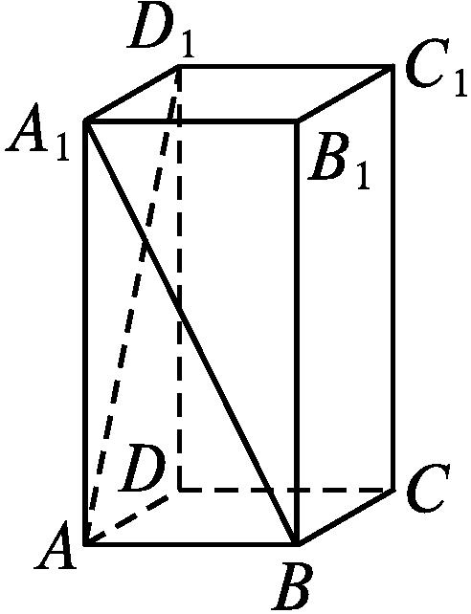
4.如图,在正四棱柱ABCD-A₁B₁C₁D₁中,AA₁= 2AB,则异面直线A₁B与AD₁所成角的余弦值为( )

Slide 8
解析:以D为坐标原点,DA,DC,DD₁所在直线分别为x轴、y轴、z轴,建立空间直角坐标系Dxyz(图略).设AB=1,
答案:D

Slide 9
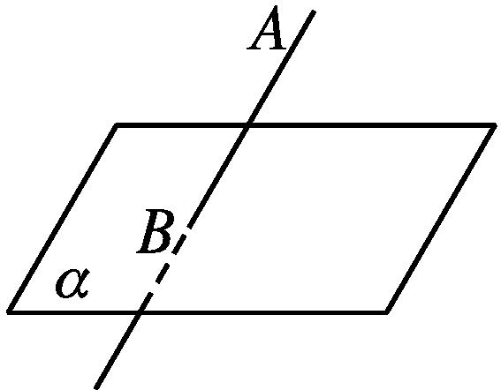
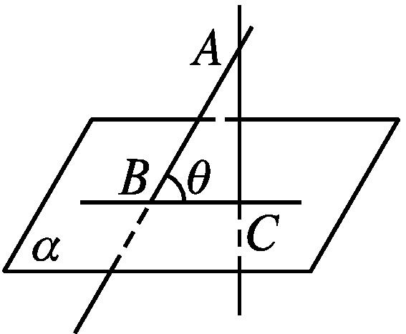
二、直线与平面所成的角
1.如图,直线AB与平面α斜交,交点为B,怎样求直线AB与
平面α所成的角?直线与平面α所成的角的范围是什么?

Slide 10
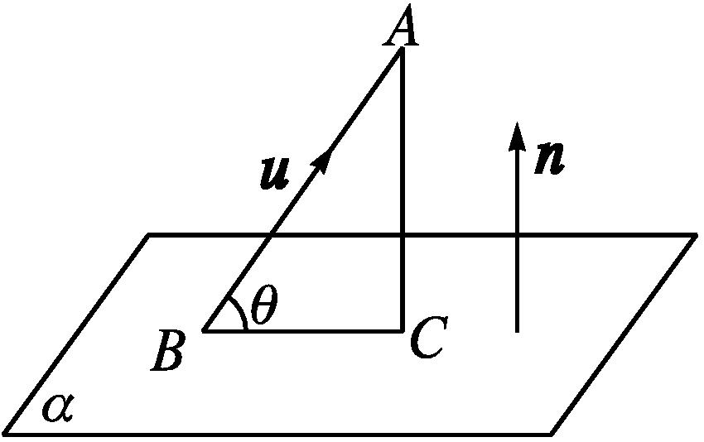
2.如图,设直线AB的方向向量为u,平面α的法向量为n,直线AB与平面α所成的角为θ,那么θ与向量的夹角<u,n>之间有什么关系?它们的三角函数值满足什么等式?
提示:<u,n>=90°-θ或90°+θ.sin θ=|cos<u,n>|.

Slide 11
3.直线与平面所成的角
直线与平面相交,设直线与平面所成的角为θ,直线的方向向量为u,平面的
法向量为n,则sin θ=|cos<u,n>|= .
4.已知向量m,n分别是直线l的方向向量、平面α的法向量,若cos<m,n>= - ,则l与α所成的角为( )
A.30° B.60° C.150° D.120°
解析:设l与α所成的角为θ,则sin θ=|cos<m,n>|= ,即θ=60°.故选B.
答案:B

Slide 12
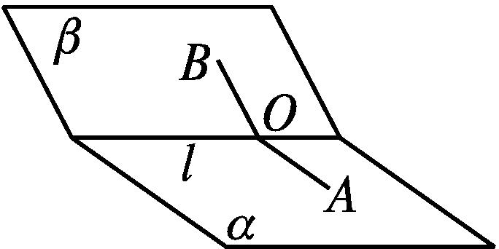
三、平面与平面所成的角
1.怎样求二面角α-l-β的平面角?
提示:在棱l上任取一点O,以点O为垂足,在半平面α内作OA⊥l,在半平面β内作OB⊥l,则∠AOB叫做二面角α-l-β的平面角.范围是[0,π].

Slide 13
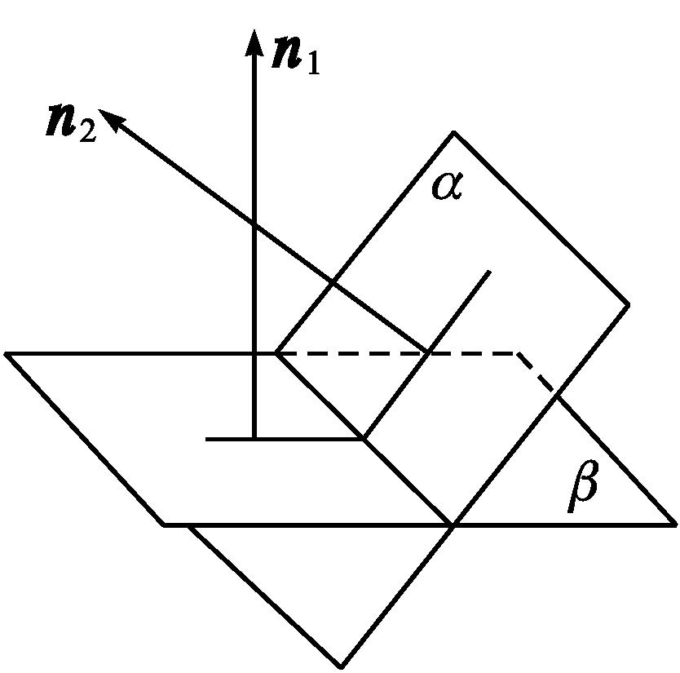
2.如图,设平面α,β的法向量分别是n₁和n₂,平面α与平面β的夹角为θ,那么θ与向量的夹角<n₁,n₂>之间有什么关系?它们的余弦值满足什么等式?
提示:<n₁,n₂>=θ或180°-θ.cos θ=|cos<n₁,n₂>|.

Slide 14
3.平面与平面所成的角
(1)定义:平面α与平面β相交,形成四个二面角,我们把这四个二面角中不大于90°的二面角称为平面α与平面β的夹角.
(2)若平面α,β的法向量分别是n₁和n₂,则平面α与平面β的夹角即为向量n₁和n₂的夹角或其补角.设平面α与平面β的夹角为θ,则cos θ=|cos<n₁,n₂>|
= .

Slide 15
4.平面α的法向量为(1,0,-1),平面β的法向量为(0,-1,1),则平面α与平面β的夹角为 .
解析:设u=(1,0,-1),v=(0,-1,1),α与β的夹角为θ,

Slide 16
【思考辨析】
判断下列说法是否正确,正确的在后面的括号内画“√”,错误的画“×”.
(1)两条异面直线所成的角与这两条直线的方向向量所成的角相等或互补.( √ )
(2)直线l的方向向量与平面α的法向量的夹角的余角就是直线l与平面α所成的角.( × )
(3)平面α与平面β的夹角的大小就等于这两个平面形成的二面角α-l-β的大小.( × )
(4)平面α与平面β的夹角为θ,法向量分别为n₁,n₂,则θ=<n₁,n₂>.( × )

Slide 17
合作探究 释疑解惑

Slide 18
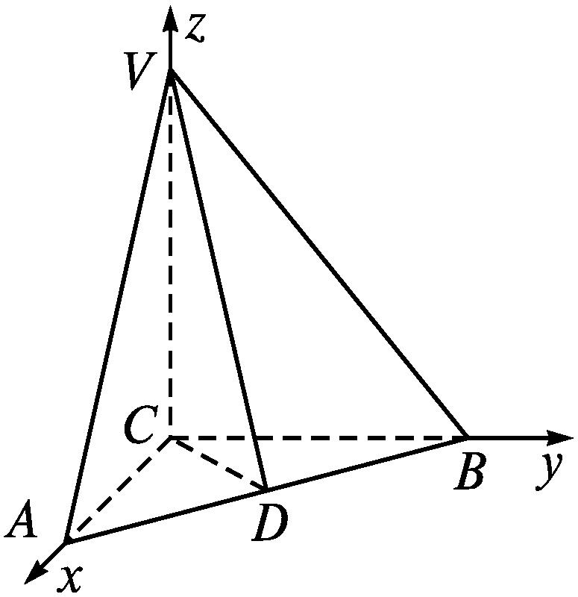
探究一
求异面直线所成的角
【例1】 如图,在三棱锥V-ABC中,顶点C在空间直角坐标系的原点处,顶点A,B,V分别在x轴、y轴、z轴上,D是线段AB的中点,且AC=BC=2,∠VDC= θ.当θ= 时,求异面直线AC与VD所成角的余弦值.

Slide 20
反思感悟 求异面直线所成角的方法
(1)几何法:
①作图:选择“特殊点”作异面直线的平行线,作出所求角;
②证明:证明所作角符合定义;
③计算:解三角形求解.
(2)坐标法:
①建系:建立空间直角坐标系;
②找坐标:求出两条异面直线的方向向量的坐标;
③求夹角:利用向量夹角的公式计算两直线方向向量的夹角;
④下结论:结合异面直线所成角的范围,得到异面直线所成的角.
提醒:两条异面直线所成角的取值范围是 .

Slide 21
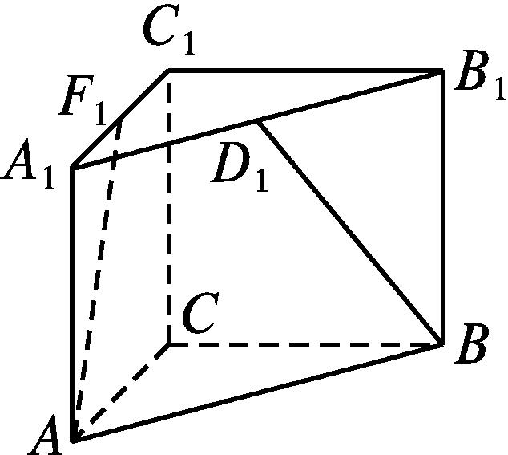
【变式训练1】 如图,已知A₁B₁C₁-ABC是直三棱柱,∠ACB=90°,点D₁,F₁分别是A₁B₁,A₁C₁的中点,BC=CA=CC₁,求BD₁与AF₁所成角的余弦值.

Slide 22
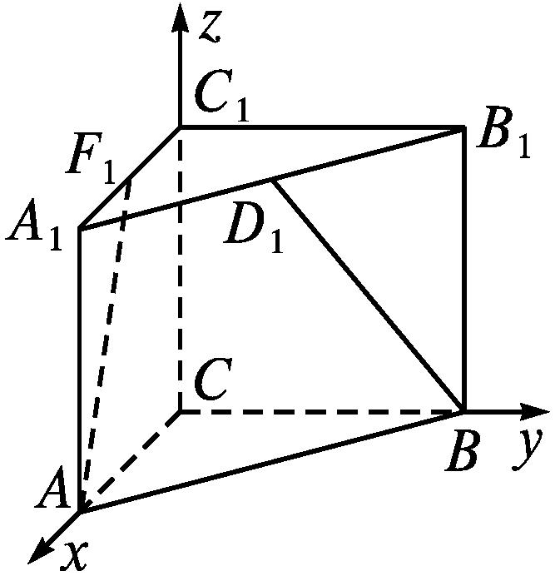
解:以C为原点,CA,CB,CC₁所在直线分别为x轴、y轴、z轴,建立空间直角坐标系,如图所示.
设CB=CA=CC₁=1,

Slide 23
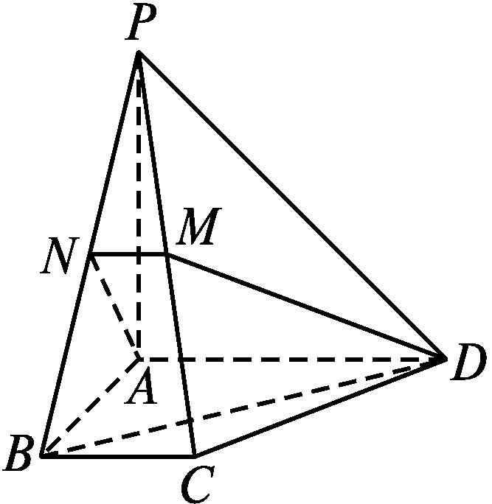
探究二
求直线与平面所成的角
【例2】 如图,在四棱锥P-ABCD中,底面为直角梯形,AD∥BC, ∠BAD=90°,PA⊥底面ABCD,且PA=AD=AB=2BC,M,N分别为PC,PB的中点.
(1)求证:PB⊥DM;
(2)求BD与平面ADMN所成的角.
分析:(1)建系,用向量方法证明垂直.
(2)先计算平面ADMN的法向量与直线BD的方向
向量的夹角,再转化为直线BD与平面ADMN所成的角.

Slide 24
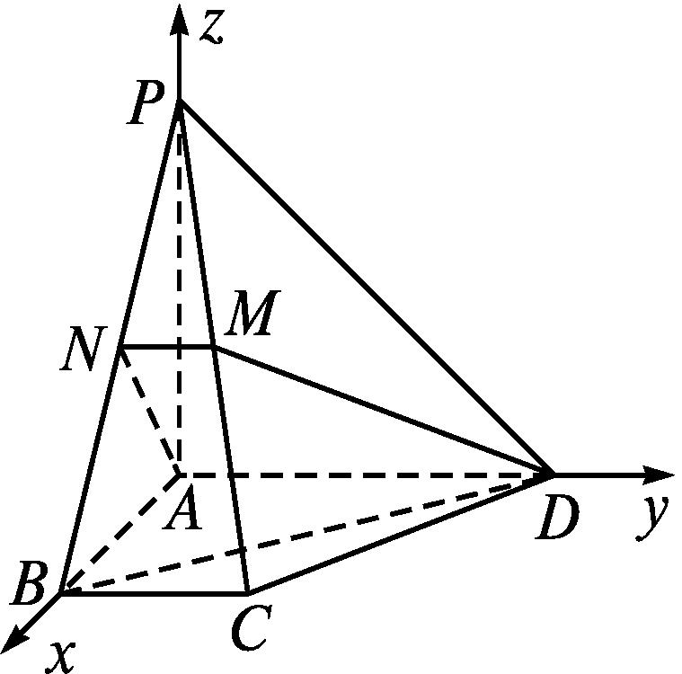
解:以A为原点,AB,AD,AP所在直线分别为x轴、y轴、z轴,建立空间直角坐标系Axyz,如图所示.
设BC=1,则A(0,0,0),P(0,0,2),B(2,0,0),D(0,2,0),

Slide 26
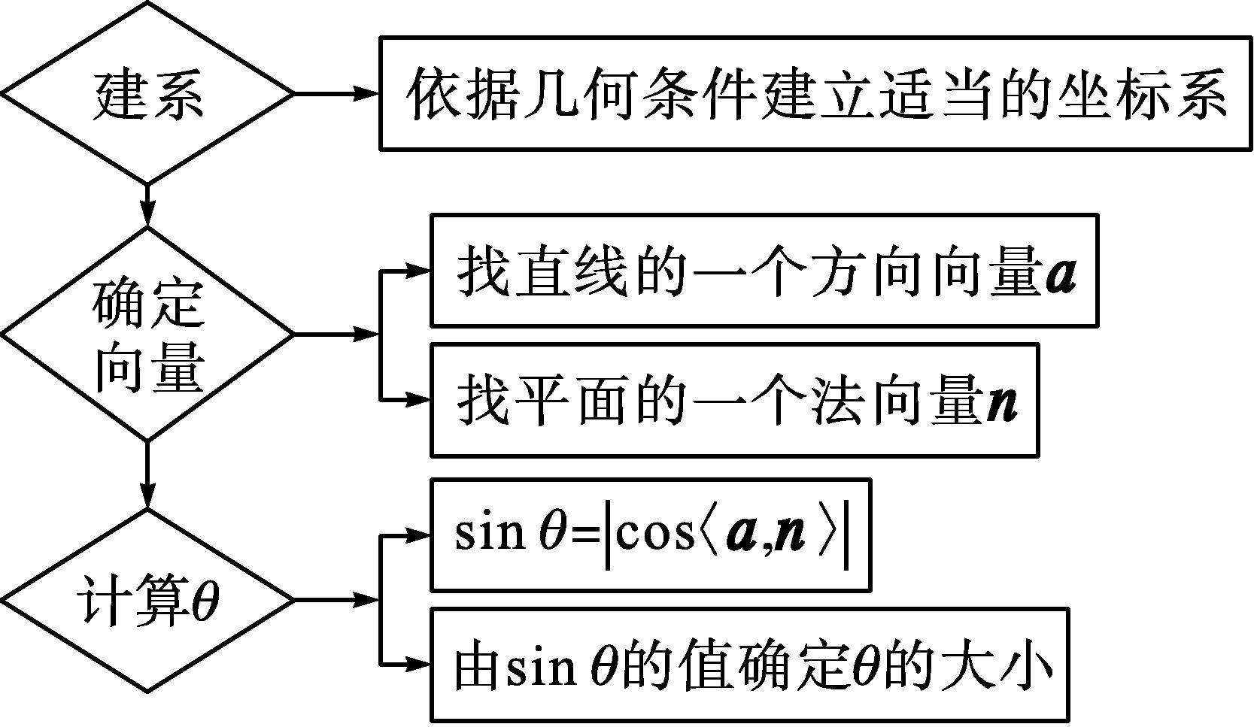
反思感悟 求直线与平面所成的角的方法与步骤
方法一:找直线在平面内的射影,充分利用面面垂直的性质及解三角形知识可求得夹角(或夹角的某一三角函数值).
方法二:利用向量法求直线与平面所成的角θ的基本步骤

Slide 27
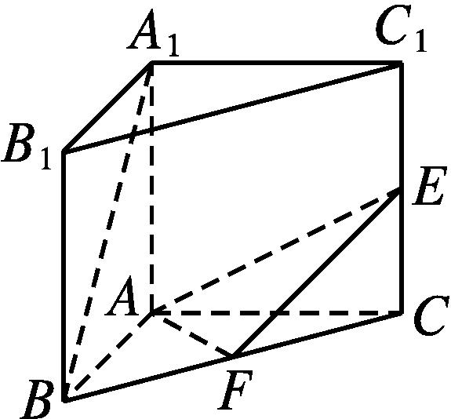
【变式训练2】 如图,在直三棱柱ABC-A₁B₁C₁中,AB=AC=AA₁=2, ∠BAC=90°,E,F分别为C₁C,BC的中点.求直线A₁B与平面AEF所成角的正弦值.

Slide 28
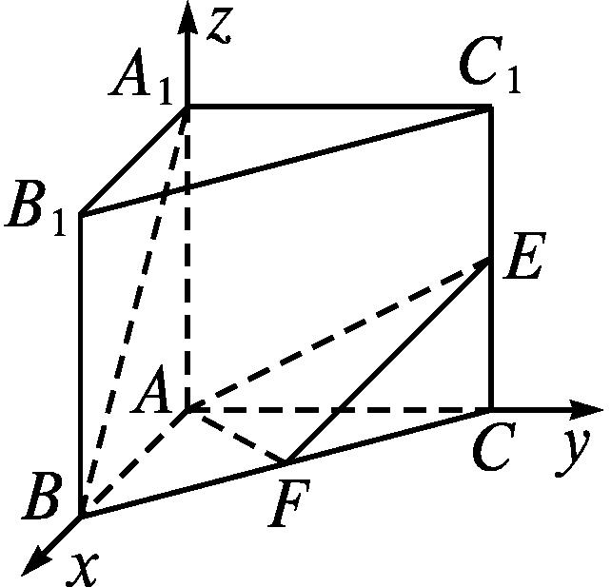
解:以A为原点,AB,AC,AA₁所在直线分别为x轴、y轴、z轴,建立空间直角坐标系Axyz,如图所示,则A(0,0,0),A₁(0,0,2),B(2,0,0),E(0,2,1),F(1,1,0),

Slide 29
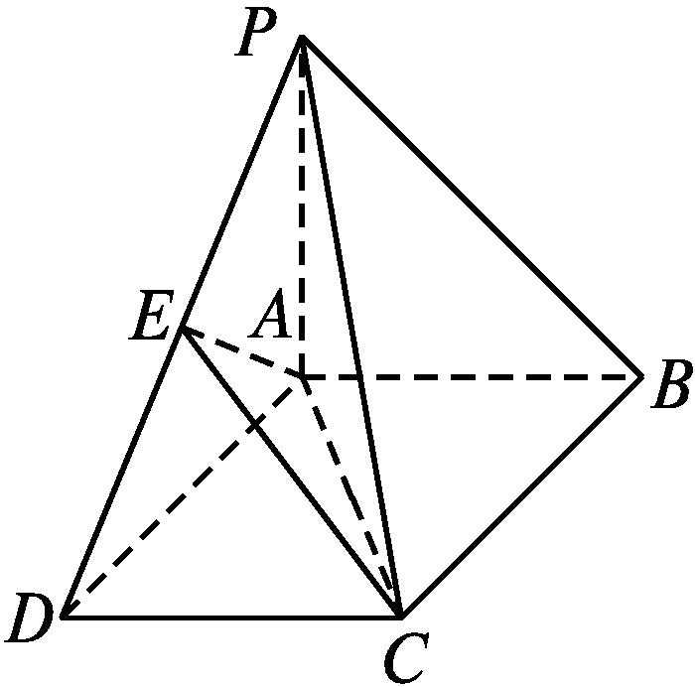
探究三
求平面与平面的夹角
【例3】 如图所示,在底面为平行四边形的四棱锥P-ABCD中,AB⊥AC, PA⊥平面ABCD,且PA=AB,E是PD的中点,求平面EAC与平面ABCD的夹角的大小.
分析:方法一:根据二面角的定义找出平面EAC与平面ABCD的夹角,再求其大小;方法二:建立空间直角坐标系,求平面的法向量,利用法向量的夹角与平面间的夹角之间的关系求解.

Slide 30
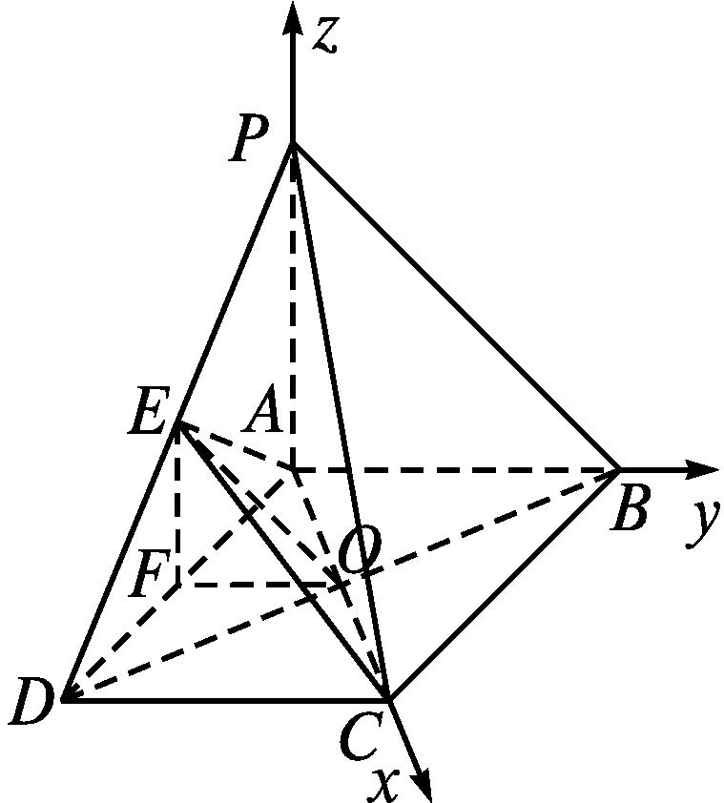
解:(方法一)以A为原点,AC,AB,AP所在直线分别为x轴、y轴、z轴,建立空间直角坐标系,如图所示.
设PA=AB=a,AC=b,连接BD,与AC的交点为O,连接OE.取AD的中点F,连接OF,EF.

Slide 32
(方法二)建系如方法一.∵PA⊥平面ABCD,

Slide 33
反思感悟 利用向量方法求平面与平面的夹角的大小时,多采用法向量法,具体求解步骤如下
(1)建立空间直角坐标系.
(2)分别求出两个平面的法向量n₁和n₂.
(3)设两平面间的夹角为θ,则cos θ=|cos<n₁,n₂>|.
(4)根据余弦值,确定两平面间的夹角的大小.

Slide 34
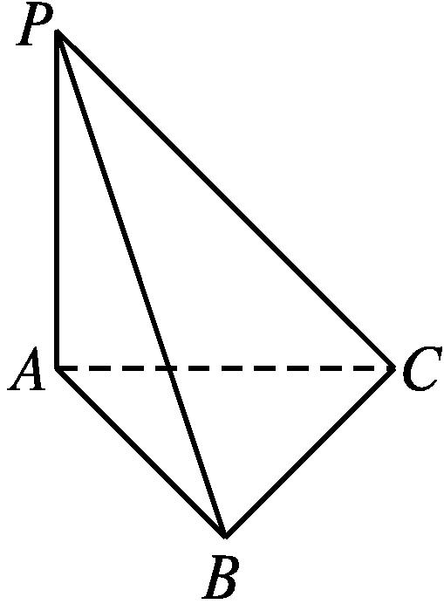
【变式训练3】 如图,PA⊥平面ABC,AC⊥BC,BC= ,PA=AC=1,求平面PAB与平面PBC的夹角的余弦值.

Slide 35
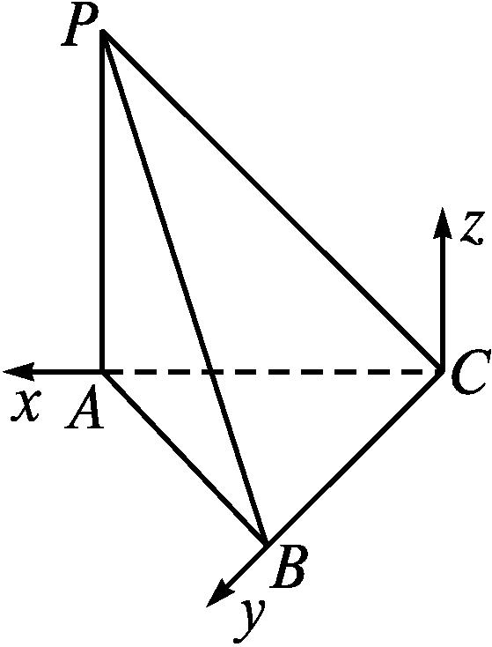
解:(方法一)以C为原点,CA,CB所在直线分别为x轴、y轴,平行于AP的直线为z轴,建立空间直角坐标系Cxyz,如图所示,

Slide 36
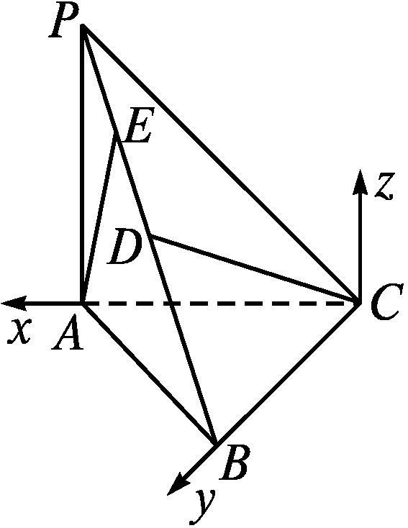
(方法二)以C为原点,CA,CB所在直线分别为x轴、y轴,平行于AP的直线为z轴,建立空间直角坐标系Cxyz,如图所示.

Slide 38
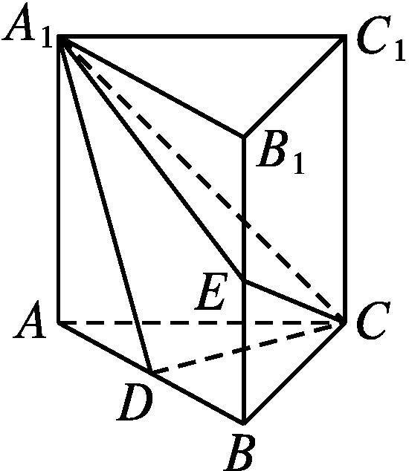
【规范解答】
利用空间向量解决空间几何的综合问题
【典例】 如图,在直三棱柱ABC-A₁B₁C₁中,D,E分别是AB,BB₁的中点,AA₁ =AC=CB= AB.求平面A₁CD与平面A₁CE的夹角的正弦值.
审题策略:建立空间直角坐标系,利用向量方法进行求解.

Slide 39
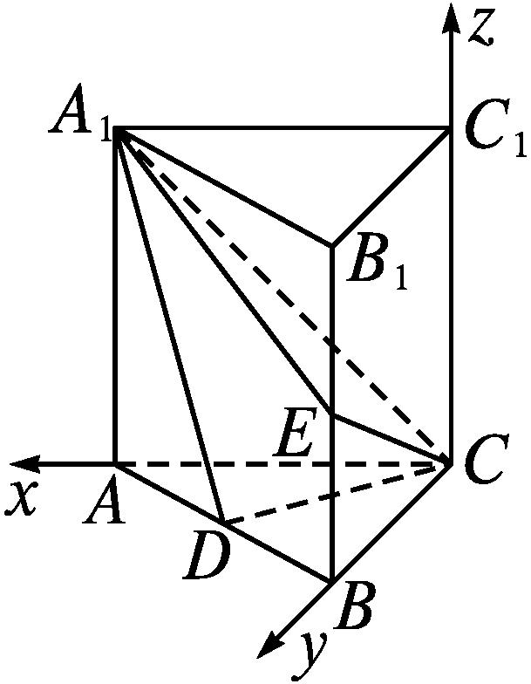

Slide 41
答题模板:第1步:建立空间直角坐标系
⇓
第2步:设点,求出向量坐标
⇓
第3步:用待定系数法求法向量坐标
⇓
第4步:求两个法向量的夹角的余弦值,进而求得正弦值.

Slide 42
反思感悟 通过分析,得出规范解答本题的要点如下
(1)利用三角形中的边长关系找到垂直的条件,从而恰当地建立空间直角坐标系.
(2)利用中点公式正确地求出相关点的坐标.
(3)用待定系数法求出平面的法向量.
(4)利用三角函数的知识把向量夹角的余弦值转化为两平面夹角的正弦值.

Slide 43
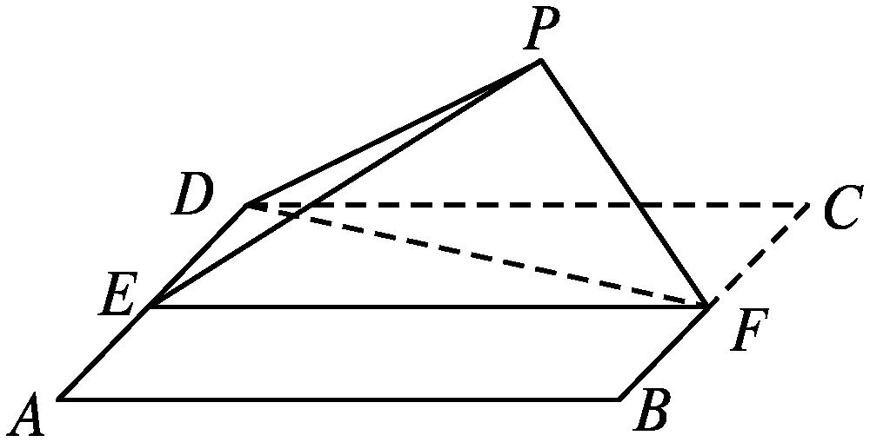
【变式训练】 如图,四边形ABCD为正方形,E,F分别为AD,BC的中点,以DF为折痕把△DFC折起,使点C到达点P的位置,且PF⊥BF.
(1)证明:平面PEF⊥平面ABFD;
(2)求直线DP与平面ABFD所成角的正弦值.

Slide 44
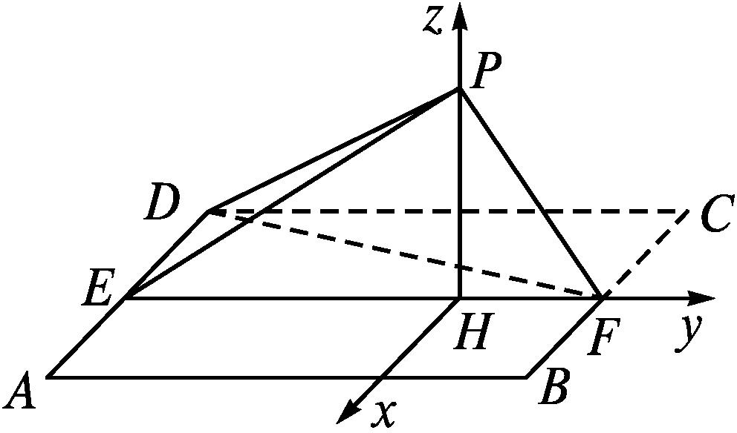
(1)证明:由已知可得,BF⊥PF,BF⊥EF.
因为PF∩EF=F,所以BF⊥平面PEF.
又BF⊂平面ABFD,所以平面PEF⊥平面ABFD.
(2)解:作PH⊥EF,垂足为H.由(1)得,PH⊥平面ABFD.
建立空间直角坐标系Hxyz,如图所示.
由(1)知,DE⊥PE.
又DP=2,DE=1,

Slide 46
随堂练习

Slide 47
1.若异面直线l₁的方向向量与l₂的方向向量的夹角为 ,则l₁与l₂所成的角为( )
解析:l₁与l₂所成角与其方向向量的夹角相等或互补,且异面直线所成角的
范围为 ,故l₁与l₂所成的角为 .
故选A.
答案:A

Slide 48
2.在正方体ABCD-A₁B₁C₁D₁中,E是C₁C的中点,则直线BE与平面B₁BD所成角的正弦值为( )

Slide 49
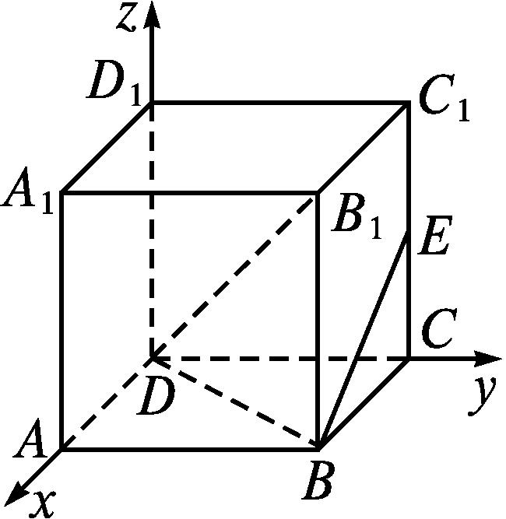
解析:建立空间直角坐标系Dxyz,如图所示,设正方体的棱长为2,
则D(0,0,0),B(2,2,0),B₁(2,2,2),E(0,2,1),
答案:B

Slide 50
3.若平面α与平面β相交于直线l,在两个平面内与l垂直的两个向量分别为u=(0,-1,3),v=(2,2,4),则这两个平面夹角的余弦值为 .

Slide 51
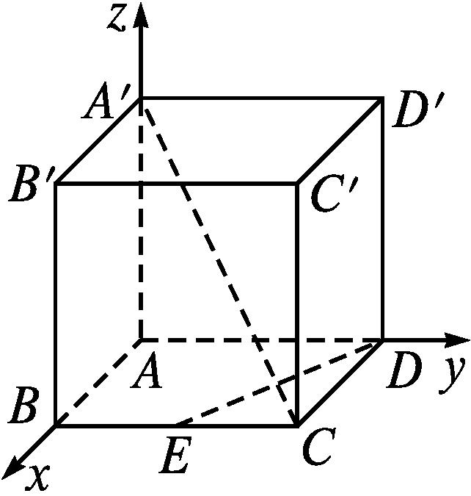
4.已知在棱长为a的正方体ABCD-A'B'C'D'中,E是BC的中点.则直线A'C与DE所成角的余弦值为 .
解析:建立空间直角坐标系Axyz,如图所示,

Slide 52
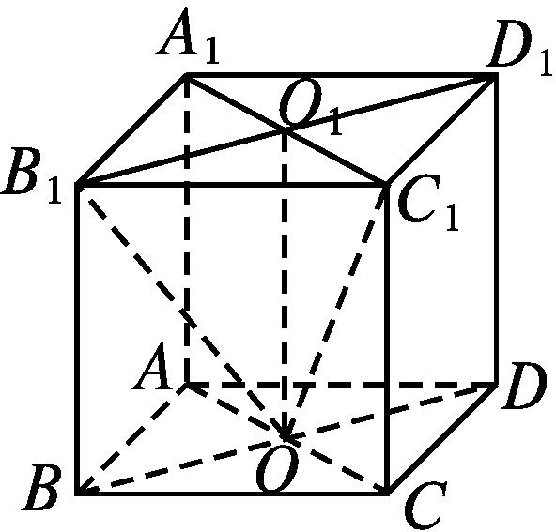
5.如图,四棱柱ABCD-A₁B₁C₁D₁的所有棱长都相等,AC∩BD=O,A₁C₁∩B₁D₁ =O₁,四边形ACC₁A₁和四边形BDD₁B₁均为矩形.
(1)证明:O₁O⊥底面ABCD.
(2)若∠CBA=60°,求平面B₁OC₁ 与平面BDD₁B₁夹角的余弦值.

Slide 53
(1)证明:因为四边形ACC₁A₁和四边形BDD₁B₁均为矩形,
所以CC₁⊥AC,DD₁⊥BD,
又CC₁∥DD₁∥OO₁,
所以OO₁⊥AC,OO₁⊥BD.
因为AC∩BD=O,
所以O₁O⊥底面ABCD.

Slide 54
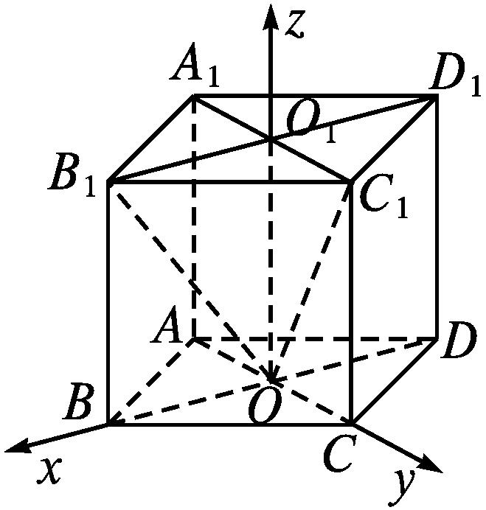
(2)解:因为四棱柱的所有棱长都相等,
所以四边形ABCD为菱形,即AC⊥BD,
又O₁O⊥底面ABCD,所以OB,OC,OO₁两两垂直.以O为原点,OB,OC,OO₁所在直线分别为x轴、y轴、z轴,建立如图所示的空间直角坐标系.
设四棱柱的棱长为2.

Slide 56


本 课 结 束
更多精彩内容请登录志鸿优化网
http://www.zhyh.org/

